Slide 1


PROGRAMAÇÃO
MÓDULO 4

Slide 2

AGENDA
1
HTML
2
Formulário
3
CSS
4
Javascript

Slide 3
HTML

Slide 4
HTML - HYPERTEXT MARKUP LANGUAGE
É uma linguagem de marcação utilizada para formatações de textos, inserir imagens e ligações de hipertexto.
Não é possível programar em linguagem HTML pois ela é simplesmente uma linguagem de marcação.
Os navegadores (browsers) são os responsáveis por identificar as marcações em HTML e apresentar os documentos conforme o que foi especificado por essas marcações.

Slide 5
HTML – ESTRUTURAS BÁSICAS
Todo documento HTML apresenta elementos entre parênteses angulares (< e >) - esses elementos são as etiquetas (tags) de HTML, elas definem onde começa e termina um determinado conteúdo na página. A maioria das tags tem abertura e fechamento: <tag>...</tag>
Alguns elementos são chamados "vazios", pois não marcam uma região de texto, apenas inserem algo no documento: <tag>
Todos os elementos podem ter atributos: <tag atributo1="valor1" atributo2="valor2">...</tag>
Os atributos podem ser obrigatórios ou opcionais. Use sempre minúsculas para escrever as tags

Slide 6
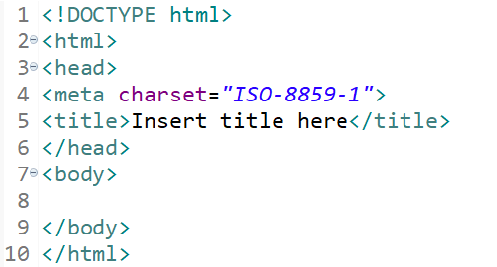
HTML – ESTRUTURAS BÁSICAS
As tags que compõe a estrutura básica de um código HTML são:
<!DOCTYPE html> Deve ser a primeira linha de código do documento antes da tag HTML.
O Doctype indica para o navegador e para outros meios qual a especificação de código utilizar. Em versões anteriores, era necessário referenciar o DTD diretamente no código do Doctype. Com o HTML5, a referência por qual DTD utilizar é responsabilidade do Browser. O Doctype não é uma tag do HTML, mas uma instrução para que o browser tenha informações sobre qual versão de código a marcação foi escrita.
<html> Define o início do documento HTML.

Slide 7
HTML – ESTRUTURAS BÁSICAS
As tags que compõe a estrutura básica de um código HTML são:
<head> É onde fica toda uma parte muito importante de sua página. No HEAD ficam os metadados. Metadados geralmente definem o título do documento, o conjunto de caracteres, os estilos e outras metainformações.
<meta charset=“ISO-8859-1”> Para exibir uma página HTML corretamente, um navegador da web deve conhecer o conjunto de caracteres usado na página. Isso é especificado na tag <meta>.

Slide 8
HTML – ESTRUTURAS BÁSICAS - REFORÇANDO
O elemento header representa um grupo de introdução ou elementos de navegação. O elemento header pode ser utilizado para agrupar índices de conteúdos, campos de busca ou até mesmo logos.
<HEADER>
<NAV>
<MAIN>
<SECTION>
<ARTICLE>
<ASIDE>
<ASIDE>
<SECTION>
<FOOTER>

Slide 9
HTML – ESTRUTURAS BÁSICAS - REFORÇANDO
O elemento nav representa uma seção da página que contém links para outras partes do website. Nem todos os grupos de links devem ser elementos nav, apenas aqueles grupos que contém links importantes. Isso pode ser aplicado naqueles blocos de links que geralmente são colocados no Rodapé e também para compor o menu principal do site.
<HEADER>
<NAV>
<MAIN>
<SECTION>
<ARTICLE>
<ASIDE>
<ASIDE>
<SECTION>
<FOOTER>

Slide 10
nova
HTML – ESTRUTURAS BÁSICAS - REFORÇANDO
Defini o conteúdo principal da página ou da aplicação. Ele representa o conteúdo mais importante da página, que está diretamente relacionado ao tópico central do documento ou a funcionalidade principal de uma aplicação.
Um detalhe importante: você não pode colocar mais do que UMA tag main no seu documento.
Alguns browsers ainda não suportam está nova TAG, precisa, renderizar utilizando.
display: block;
<HEADER>
<NAV>
<MAIN>
<SECTION>
<ARTICLE>
<ASIDE>
<ASIDE>
<SECTION>
<FOOTER>

Slide 11
HTML – ESTRUTURAS BÁSICAS - REFORÇANDO
O elemento article representa uma parte da página que poderá ser distribuído e reutilizável em FEEDs por exemplo. Isto pode ser um post, artigo, um bloco de comentários de usuários ou apenas um bloco de texto comum.
<HEADER>
<NAV>
<MAIN>
<SECTION>
<ARTICLE>
<ASIDE>
<ASIDE>
<SECTION>
<FOOTER>

Slide 12
HTML – ESTRUTURAS BÁSICAS - REFORÇANDO
O elemento aside representa um bloco de conteúdo que referência o conteúdo que envolta do elemento aside. O aside pode ser representado por conteúdos em sidebars em textos impressos, publicidade ou até mesmo para criar um grupo de elementos nav e outras informações separados do conteúdo principal do website.
<HEADER>
<NAV>
<MAIN>
<SECTION>
<ARTICLE>
<ASIDE>
<ASIDE>
<SECTION>
<FOOTER>

Slide 13
HTML – ESTRUTURAS BÁSICAS - REFORÇANDO
A tag section define uma nova seção genérica no documento. Por exemplo, a home de um website pode ser dividida em diversas seções: introdução ou destaque, novidades, informação de contato e chamadas para conteúdo interno.
<HEADER>
<NAV>
<MAIN>
<SECTION>
<ARTICLE>
<ASIDE>
<ASIDE>
<SECTION>
<FOOTER>

Slide 14
HTML – ESTRUTURAS BÁSICAS - REFORÇANDO
O elemento footer representa literalmente o rodapé da página. Seria o último elemento antes de fechar a tag HTML. O elemento footer não precisa aparecer necessariamente no final de uma seção.
<HEADER>
<NAV>
<MAIN>
<SECTION>
<ARTICLE>
<ASIDE>
<ASIDE>
<SECTION>
<FOOTER>

Slide 15
HTML – ESTRUTURAS BÁSICAS
As tags que compõe a estrutura básica de um código HTML são:
<title> Define o título da página, o conteúdo que será exibido nas abas dos navegadores.
<body> É aqui que todo conteúdo de sua página será inserido. Entenda como conteúdo: textos, imagens, links, tabelas, formulários, tudo aquilo que será exibido ao usuário.

Slide 16
HTML – ESTRUTURAS BÁSICAS
Mais tags que compõe a estrutura básica de um código HTML são:
<br> Quebra uma linha
<p> Inicia um parágrafo
<div></div> define um bloco de elementos na pagina HTML
<span></span> em conjunto do estilo é possível formatar um texto. Ela por si só não faz alteração alguma no código.
<address></address> define informações de contato do proprietário/autor da pagina.

Slide 17
HTML – FORMATAÇÃO DE TEXTO
As tags que auxiliam na formatação do texto são:
<i>texto sendo alterado para a forma itálica</i>
<b>texto alterado para negrito</b>
<strong> ênfase em negrito </strong>
<u>texto sublinhado</u>
<sup>2</sup> (texto elevado)
<sub>dinâmico</sub> (texto rebaixado)
<strike>texto tachado</strike>

Slide 18
HTML – CABEÇALHOS
As tags para cabeçalho são:
<h1></h1>
<h2></h2>
<h3></h3>
<h4></h4>
<h5></h5>
<h6></h6>
O que muda entre elas é o tamanho do texto e o espaçamento entre as linhas.

Slide 19
HTML – LISTAS
Tags:
<ol> type=“I”</ol> para criar listas ordenadas (ol = ordered list). Esta lista pode ser alfabética ou numérica.
<ul></ul> cria listas não ordenadas (ul = unordered list).
Esta será uma lista somente de bullets (marcações).
<li></li> para criar os itens da listas (ol e ul)

Slide 20
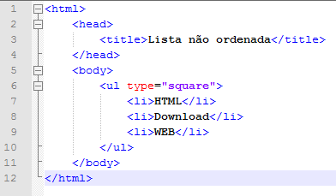
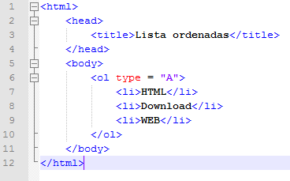
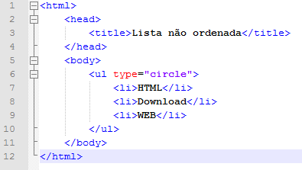
HTML – LISTAS
Exemplos:

Slide 21
HTML – IMAGENS
<img> Imagens são inseridas pela tag <img>. Possui o atributo src que indica o local onde a imagem está armazenada e o atributo alt que auxiliará na usabilidade da página com pessoas com algum tipo de deficiência visual.
<img src="local da imagem" alt="atributo">
OBS.: se a imagem não for carregada, o navegador exibirá o valor inserido no atributo alt.

Slide 22
HTML – LINKS
O Hipertexto é o responsável pelo grande sucesso da internet, possibilitando a navegação entre arquivos de imagens, texto, áudio, vídeos, etc. São representadas pelas TAGS: <a></a>
<a href= "arq_destino">âncora</a>
Possui atributos do tipo:
href especifica a referência do arquivo a ser localizado
name representa o nome da âncora
target define o destino do vínculo (_blank, _self, _parant, _top, etc...)
_blank = Documento vinculado em uma nova janela
_self = Abre o documento vinculado no mesmo quadro, uma vez que foi clicado
_parent = abre o documento vinculado no quadro pai
_top = abre o documento vinculado em todo o corpo da janela

Slide 23
HTML – LINKS
Exemplos:
Link Absoluto
<a href=“http://www.itau.com.br”>site do Itau</a>
Link Relativo
<a href=“educacao/pagina.html”>Página educação</a>
Link com Imagem
<a href=“imagem/fotoAnluno.jpg”>Foto do aluno</a>

Slide 24
HTML – LINKS
Exemplos:
Link com Javascript
<a href="javascript:alert('Meu Site!')">clique aqui</a>
Link para email
<a href=“mailto:meuemail@itau.com.br”>Fale Conosco</a>
Link para email com assunto
<a href=“mailto:fulano1@itau.com.br?subject=Aula de HTML”>Fale Conosco</a>

Slide 25
HTML – LINKS
Exemplos:
Link para e-mail com cópia
<a href=“mailto:fulano1@itau.com.br&cc=eu@itau.com.br”>Fale Conosco</a>
Link para e-mail com corpo do e-mail
<a href=“mailto:fulano1@itau.com.br&body=Deixe aqui seu texto”>Fale Conosco</a>

Slide 26
HTML – LINKS
Links para partes da página
Criar um link no final da página para retornar junto do elemento H1 localizado no topo.
<h1 id=“topo”>Aqui começa a página</h1>
...
...
...
...
<p><a href=“#topo”>Topo da página</a></p>

Slide 27
HTML – TABELAS
Tags:
<table></table> delimita a área de uma tabela.
» border=[pixel] – Especifica o tamanho da borda da tabela
» cellpadding=[pixel] – Especifica o espaço entre a borda da célula e seu conteúdo.
» cellspacing=[pixel] – Especifica o espaço entre as células
» width=[pixel ou %] – Especifica a largura da tabela
<caption></caption> Legenda da tabela

Slide 28
HTML – TABELAS
Tags:
<thead></thead> determina a “cabeçalho” da tabela
<tbody></tbody> determina o “corpo” da tabela
<tfoot></tfoot> determina o “rodapé” da tabela
– Propriedade idênticas paras as tags acima.
» align=[value] – Especifica o alinhamento horizontal
» valign=[value] – Especifica o alinhamento vertical

Slide 29
HTML – TABELAS
Tags:
<th></th> determina a coluna do “cabeçalho” e “rodapé” da tabela
» align=[value] – Especifica o alinhamento horizontal
» valign=[value] – Especifica o alinhamento vertical
» colspan=[numero] – Especifica a quantidade de colunas que serão mescladas
» rowspan=[numero] – Especifica a quantidade linhas que serão mescladas.

Slide 30
HTML – TABELAS
Tags:
<th></th> determina a coluna do “cabeçalho” e “rodapé” da tabela
» align=[value] – Especifica o alinhamento horizontal
» valign=[value] – Especifica o alinhamento vertical
» colspan=[numero] – Especifica a quantidade de colunas que serão mescladas
» rowspan=[numero] – Especifica a quantidade linhas que serão mescladas.

Slide 31
HTML – TABELAS
Tags:
<tr></tr> determina a linha do “cabeçalho”,“corpo”,”rodapé”
<td></td> determina a conteúdo do “corpo” da tabela
– Propriedades idênticas paras as tags acima.
» align=[value] – Especifica o alinhamento horizontal
» valign=[value] – Especifica o alinhamento vertical
» colspan=[numero] – Especifica a quantidade de colunas que serão mescladas
» rowspan=[numero] – Especifica a quantidade linhas que serão mescladas.

Slide 32
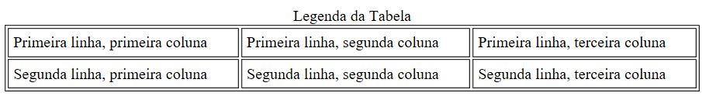
HTML – TABELAS
Exemplo: monte o código para a tabela abaixo:

Slide 33
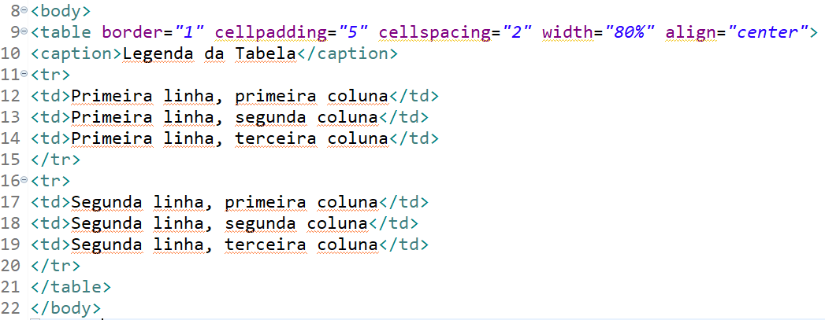
HTML – TABELAS
Solução:

Slide 34
HTML – CORES
Observe as regras de estilo a seguir:
1) body {background-color: #FF0000;}
2) body {background-color: #F00;}
3) body {background-color: rgb(255, 0, 0);}
4) body {background-color: rgb(100%, 0%, 0%);}
5) body {background-color: red;}
#FF0000 = #F00 = rgb(255,0,0) = rgb(100%,0%,0%) = red

Slide 35
HTML – CORES
Cor pelo Hexadecimal
Esta é a maneira mais conhecida de definir uma cor.
Convém ressaltar que em uma regra CSS é indiferente usar letras maiúsculas ou minúsculas na sintaxe hexadecimal de cores e também que é válido abreviar a notação para três dígitos.
Na notação abreviada cada um dos três dígitos é automaticamente dobrado conforme exemplos a seguir:
https://www.colorschemer.com/css-color-codes/
#FFF = #FFFFFF
#CF9 = #CCFF99
#cde = #ccddee
#49c = #4499cc

Slide 36
HTML – VIDEOS
Para inserir vídeo em uma página web, basta usar o elemento video:
<video controls=" autoplay="true" width="400" height="300">
<source src="videos/A.mp4" />
<source src="videos/A.wmv" />
<source src="videos/A.avi" />
<source src="videos/A.mpg" />
<p>Não suporta o vídeo</p>
</video>
:

Slide 37
HTML – AUDIOS
Para inserir áudio em uma página web, basta usar o elemento audio:
<audio controls="true" autoplay="true">
<source src="musicas/A.mp3" />
<source src="musicas/A.mid" />
<source src="musicas/A.oga" />
<p>Não suporta a música</p>
</audio>

Slide 38
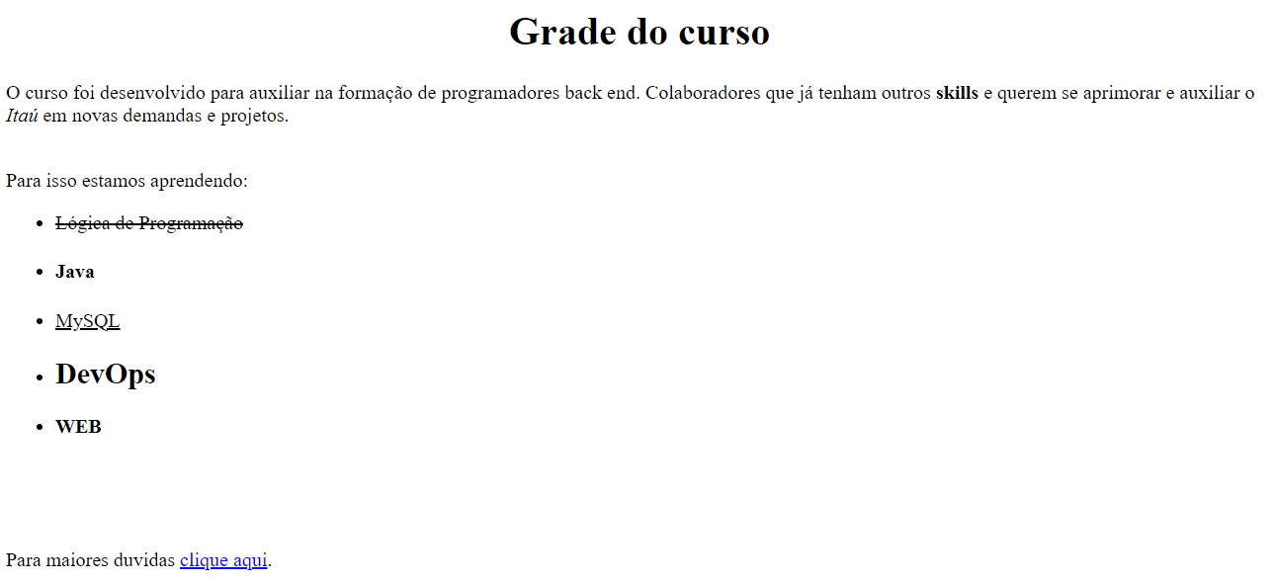
HTML – DESCANSO
Monte o código para reproduzir a página abaixo:

Slide 39

DÚVIDAS….

Slide 40



REFERÊNCIAS BIBLIOGRÁFICAS
FILHO, Ozeas Vieira Santana. Introdução à Internet. Editora Senac. São Paulo.
BENEDICTO, A. D. Victoriano. Aprenda em 24 horas Internet. Editora Campos, 1998.
HAHN, Harley; STOUT, Rick. Dominando a Internet. Editora Makron Books, 1995.

Slide 41
2. FORMULÁRIO

Slide 42
FORMULÁRIO
Formulários em HTML5 proporcionam uma melhor experiência para usuários por permitirem que eles sejam mais consistentes entre diferentes sites obtendo um feedback imediato sobre a entrada de dados. Essa experiência também é oferecidas à usuários que possuem scripts desabilitados em seus navegadores

Slide 43
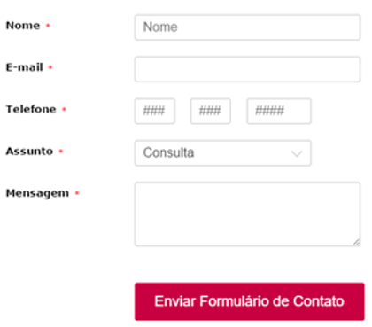
FORMULÁRIO
Tag <form>
Representa uma seção de um documento que contém controles interativos que permitem ao usuário submeter informação a um determinado servidor web.
A tag <form> possui:
Id / Name: identificadores do formulário.
Action: ação que o formulário terá assim que o botão SUBMIT
for pressionado.
Method: forma de envio de dados do formulário, podendo
ser GET ou POST

Slide 44
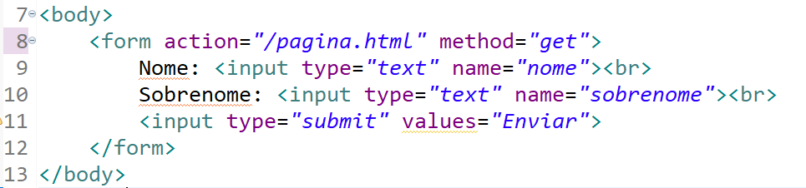
FORMULÁRIO
Tag <form>
Representa uma seção de um documento que contém controles interativos que permitem ao usuário submeter informação a um determinado servidor web.

Slide 45
FORMULÁRIO
method=“get”
A requisição irá enviar os dados diretamente no link.
method “post”
A requisição irá enviar os dados encapsulados.

Slide 46
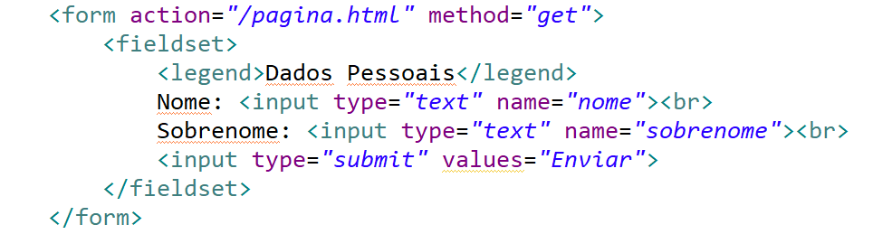
FORMULÁRIO
Tag <fieldset> e <legend>
<fieldset></fieldset> : Permite que os elementos de formulário sejam agrupados, possibilitando assim uma maior organização dos dados no desenho do formulário.
<legend></legend> : Receberá um texto que permite identificar o grupo de informações que ali devem ser inseridas

Slide 47
FORMULÁRIO
Atributo “type”
Text: campo padrão para a digitação de dados.
Password: campo para a digitação de dados no formato para senhas.
Search: um campo de busca, A aparência e comportamento do campo pode mudar ligeiramente dependendo do agente de usuário (browser).
Email: campo para e-mail com formatação e validação. O agente de usuário pode inclusive promover a integração com sua agenda de contatos.
Url: um endereço web, também com formatação e validação.

Slide 48
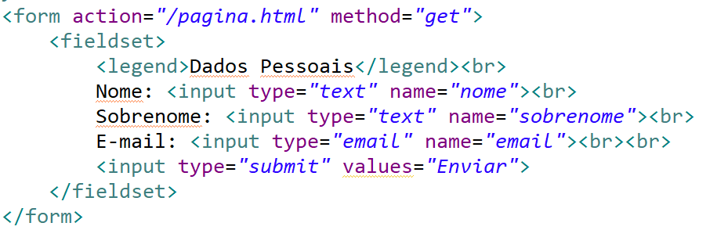
FORMULÁRIO
Exemplo com email:

Slide 49
FORMULÁRIO
Mais sobre o atributo “type”:
Tel: campo para números de telefone.
Date: campo para inserção de datas. Abre um calendário onde o usuário seleciona uma data específica.
Time: campo para inserção da hora. Compreende valores para hora e para minutos.
DateTime-Local: campo para inserção de data e hora.
Month: campo para entrada/seleção do mês.
Week: campo para entrada/seleção da semana.

Slide 50
FORMULÁRIO
Mais sobre o atributo “type”:
Number: campo para entrada de números. Podemos definir a faixa de valores com as opções min e max, além de determinar que sejam exibidos números dentro de um intervalo com a opção step.
Exemplo: <input type=“number” min=“5” max=“30” step=“3”>
Range: Renderiza uma barra onde o usuário seleciona uma escala de valores. Possui também as opções de min – max – step.

Slide 51
FORMULÁRIO
Mais sobre o atributo “type”:
Radio: botão de seleção única, apresenta várias opções mas o usuário pode apenas escolher, seleciona, uma opção. Se usar checked, o botão já será selecionado.
CheckBox: botão de seleção múltipla, o usuário pode selecionar quantas opções ele quiser. Se usar checked, os botões já serão selecionados.
File: insere um campo para busca e anexo de documentos.

Slide 52
FORMULÁRIO
Mais sobre o atributo “type”:
Button: insere um botão qualquer. Às vezes usamos para chamarmos alguma função em JavaScript.
Submit: envia os dados digitados, assim que este botão é pressionado seu form irá ler o conteúdo do atributo action e direcionar os dados digitados para ele.
Reset: limpa as informações digitadas no formulário.
TextArea: Permite a inserção de uma caixa de texto de múltiplas linhas. A ideia é que o usuário tenha uma área maior para digitação de dados, sendo muito usado para mensagens, comentários, sugestões, etc.

Slide 53
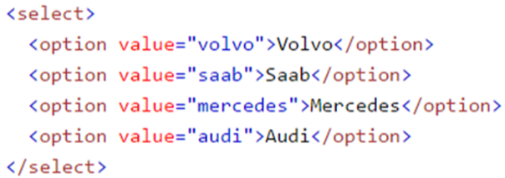
FORMULÁRIO
Mais sobre o atributo “type”:
Select/Option: Campo que irá permitir a escolha de uma determinada opção inserida em uma lista acessada por um botão do tipo dropdown. Cada item dessa lista deverá estar contida em um elemento <option></option>.

Slide 54
FORMULÁRIO
Outros atributos:
Required: Torna um campo de formulário obrigatório ou seja, seu valor precisa ser preenchido.
Autofocus: Dá foco automático a um determinado campo assim que o navegador carregar a página.
Maxlength: Limita a quantidade de caracteres em um campo de formulário.

Slide 55
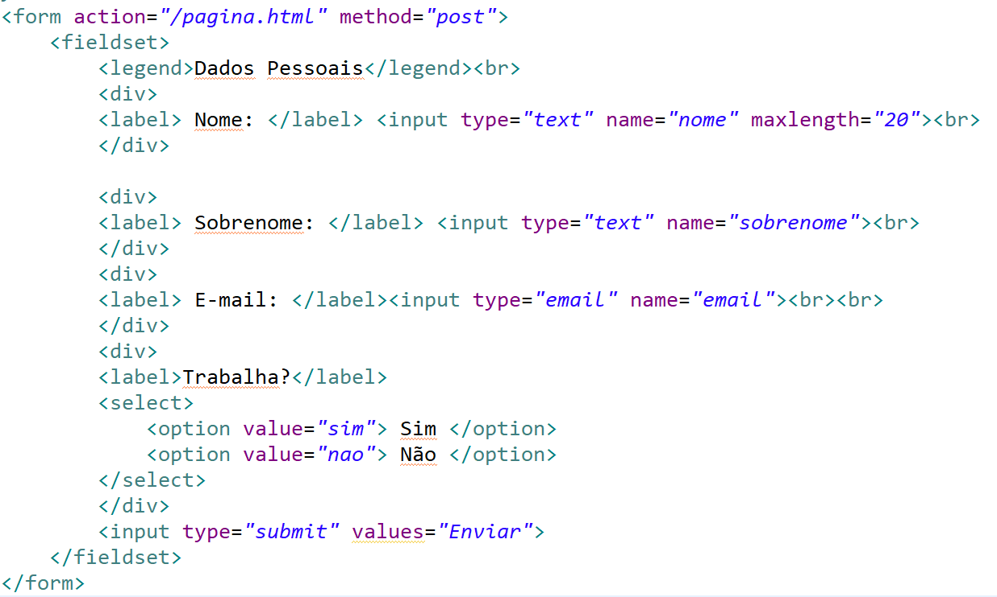
FORMULÁRIO
Código de exemplo:

Slide 56
DÚVIDAS….

Slide 57
REFERÊNCIAS BIBLIOGRÁFICAS
Curso de HTML5 W3C http://www.w3c.br/pub/Cursos/CursoHTML5/html5-web.pdf
Mozilla Developer https://developer.mozilla.org/ptBR/docs/Web/Guide/HTML/Forms/Meu_primeiro_formulario_HTML

Slide 58
3. CSS

Slide 59
CSS - CASCADING STYLE SHEETS
Definição
É uma linguagem de estilos utilizada para definir a apresentação de documentos escritos em HTML.
Linguagem criada pelo W3C para definir estilos (cores, tipologia, posicionamento, etc.) em páginas web.
Possibilita que determinadas propriedades sejam aplicadas ao mesmo tempo a todos elementos de uma página ou site que estejam marcados com uma tag específica.
Facilitam a criação, formatação e manutenção de páginas web.

Slide 60
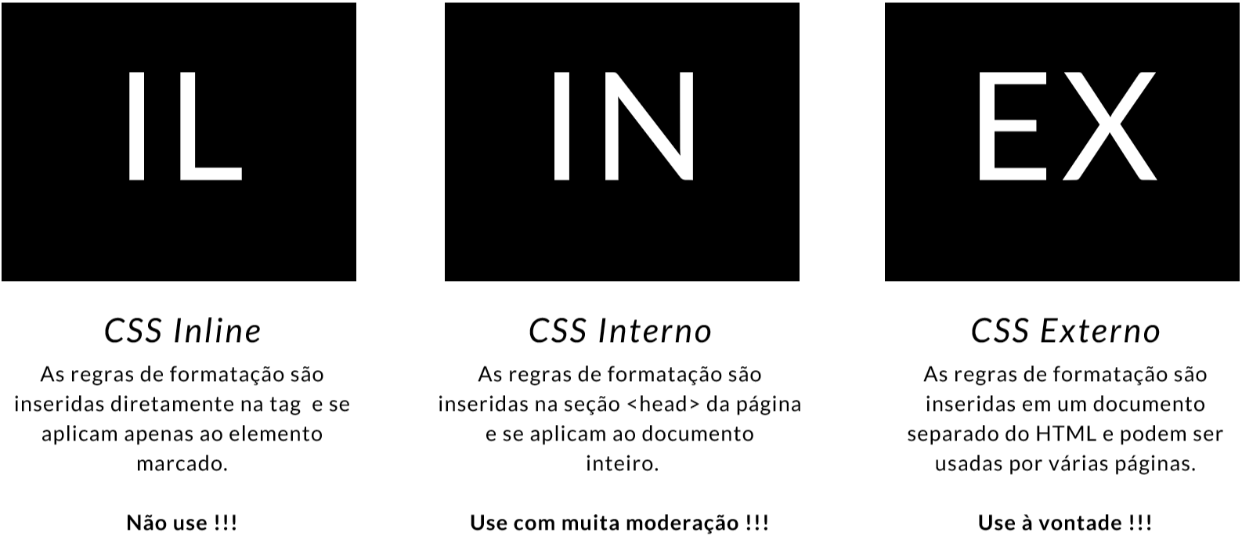
CSS - CASCADING STYLE SHEETS
Tipos de declarações CSS

Slide 61
CSS - CASCADING STYLE SHEETS
CSS InLine
<p style="background-color: #900;"> Texto do parágrafo </p>
Com esse tipo de declaração você mistura a formatação de um elemento com o seu respectivo conteúdo.
Caso você queira que a mesma regra seja usada por outro elemento, terá de refazer a mesma declaração no elemento desejado.
É terrível dar manutenção nesse tipo de código.

Slide 62
CSS - CASCADING STYLE SHEETS
CSS Interno
<style type="text/css">
p{
background-color: #900;
} </style>
Declaração feita na seção <head> da página.
Todos os elementos da página que forem declarados na regra serão formatados.
A regra é aplicada apenas naquela página que contém a respectiva formatação.

Slide 63
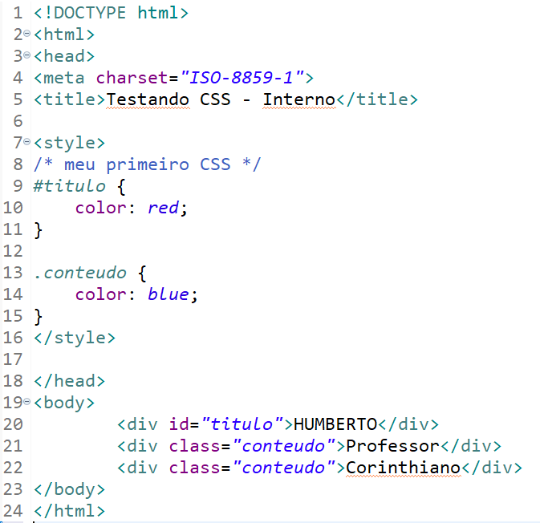
CSS - CASCADING STYLE SHEETS
CSS Interno - Exemplo

Slide 64
CSS - CASCADING STYLE SHEETS
CSS Externo
<link rel="stylesheet" type="text/css" href="css/style.css">
A linha acima deve ser inserida na seção <head> de suas páginas, sua função é indicar onde está o arquivo que contém as regras CSS que devem ser usadas na estilização dos elementos da página.
Uma mesma regra CSS dentro de um arquivo externo, pode formatar simultaneamente quantas páginas o desenvolvedor quiser.
Esse é o padrão que deve ser usado.

Slide 65
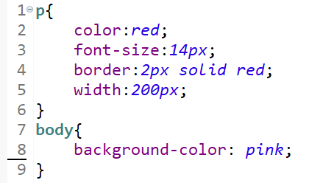
CSS - CASCADING STYLE SHEETS
CSS Externo - Exemplo
Crie um arquivo chamado: meuestilo.css, com o seguinte conteúdo:

Slide 66
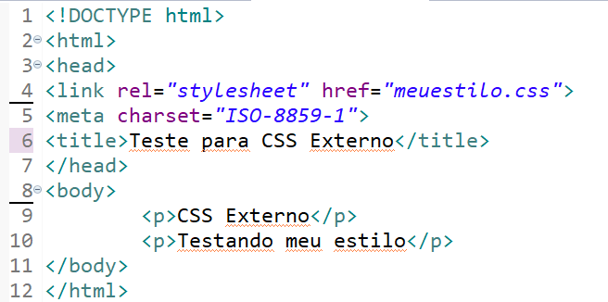
CSS - CASCADING STYLE SHEETS
CSS Externo - Exemplo
Agora crie na mesma pasta um arquivo chamado: TesteCSSExterno.html, com o seguinte conteúdo:

Slide 67
CSS - CASCADING STYLE SHEETS
Efeito Cascata
O efeito cascata define qual regra será aplicada quando há mais de um estilo especificado para o mesmo elemento HTML. Neste caso ele seguirá o padrão abaixo:
1 - Estilo padrão do navegador.
2 - Folha de Estilo Externa (referenciada e/ou importada).
3 - Folha de Estilo Interna (definida na área de cabeçalho do documento).
4 - Folha de Estilo Inline (dentro de um elemento HTML).

Slide 68
CSS - CASCADING STYLE SHEETS
Regra CSS
Uma regra CSS é uma declaração com sintaxe própria que indica como será o estilo de um ou mais elementos HTML. Um conjunto de regras CSS formam uma Folha de Estilos.
É composta por: um seletor, uma propriedade e um valor.
SELETOR
{
PROPRIEDADE: VALOR;
}

Slide 69
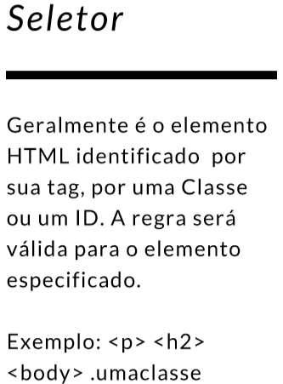
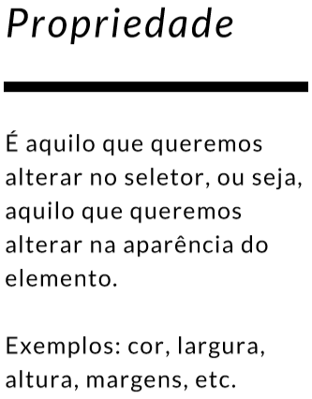
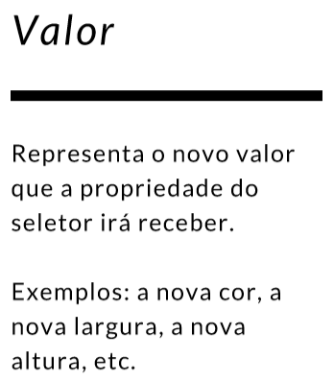
CSS - CASCADING STYLE SHEETS
Elementos da Regra CSS

Slide 70
CSS - CASCADING STYLE SHEETS
Exemplo de Regras CSS
p{
color: #336699;
}
No exemplo acima o seletor é a tag <p>, a propriedade que sofrerá alteração será a cor do texto e o novo valor que ela receberá será a cor azul.
Podemos também formatar mais de uma propriedade na mesma regra, para isso usamos:
p{
font-size: 25px;
font-family: calibri, verdana, 'Trebuchet Ms';
}

Slide 71
CSS - CASCADING STYLE SHEETS
Agrupando Seletores
É possível agrupar vários seletores para uma regra CSS, separando-os por vírgula.
No exemplo abaixo, agrupamos todos os elementos cabeçalho. A cor de todos os cabeçalhos será vermelha:
h1, h2, h3, h4, h5, h6{
color: #990000;
}

Slide 72
CSS - CASCADING STYLE SHEETS
Seletores
Para utilizar ESTILOS especificamente para uma determinada tag é necessário criar SELETORES, para isso podemos fazer de duas maneiras diferentes:
Seletores de ID: só pode ser usado por uma única tag HTML.
Seletores de CLASS: podem ser usados por várias tags.

Slide 73
CSS - CASCADING STYLE SHEETS
Seletores de CLASSE
É possível definir um nome criando assim uma classe, onde serão definidas regras CSS. As classes podem ser aplicadas a qualquer elemento HTML e mais ainda, pode-se aplicar estilos diferentes para o mesmo tipo de elemento do HTML, usando classes diferentes para cada um deles. Exemplo:
Declaração de regras CSS:
.corum { color:#000000; }
.cordois { color:#0000FF; }
Aplicação no documento HTML:
<p class ="corum">Texto </p>
<h2 class="cordois">Este cabeçalho é azul.</h2>

Slide 74
CSS - CASCADING STYLE SHEETS
Seletor de ID
O seletor ID difere do seletor de classe, por ser ÚNICO, ou seja, um seletor ID só pode ser aplicado a UM e somente UM elemento HTML dentro do documento.
Exemplo:
Declaração de regras CSS:
#corum { color:#000000; }
#cordois { color:#0000FF; }
Aplicação no documento HTML:
<p id ="corum">Texto </p>
<p id="cordois">Texto azul.</p>

Slide 75
CSS - CASCADING STYLE SHEETS
Div
Cria divisões do seu conteúdo em vários blocos, permitindo assim a sua organização e a criação de layouts.
É um container onde podemos armazenar diversos elementos e qualquer tipo de conteúdo, inclusive outras divs.
<div class=“aula”>
<img src=“aula.jpg” title=“exemplo” alt=“exemplo” />
<p> Texto texto texto texto texto texto texto texto </p>
</div>

Slide 76

CSS - CASCADING STYLE SHEETS
Crie um novo projeto e adicione um arquivo chamado index.html

Slide 77
CSS - CASCADING STYLE SHEETS
Revendo as tag´s de um HTML5
<!DOCTYPE html> <!--Informa para o Browser, que trata-se de uma página em HTML5 -->
<html lang="pt-br"> <!--Ajuda por exemplo os buscadores, para saber que essa é uma página do Brasil e o idioma é português-->
<head> <!--É o local que podemos dizer que fica a maior parte da inteligência da página -->
<meta charset="utf-8"><!--Resumindo, serve para mostrar no browser todos caracteres do seu texto, como por exemplo acentuação-->
<!--O que estiver no title, será o título que irá aparecer no browser--> <title> Teste HTML 5 </title>
</head>
<body> <!--No corpo da página (body), podemos entender que iremos inserir as tags que queremos que seja exibida no corpo da página-->
<p>Estrutura básica do HTML 5.</p><!-- A tag p, gera um parágrafo, que será exibida no corpo da página --> </body> </html>

Slide 78
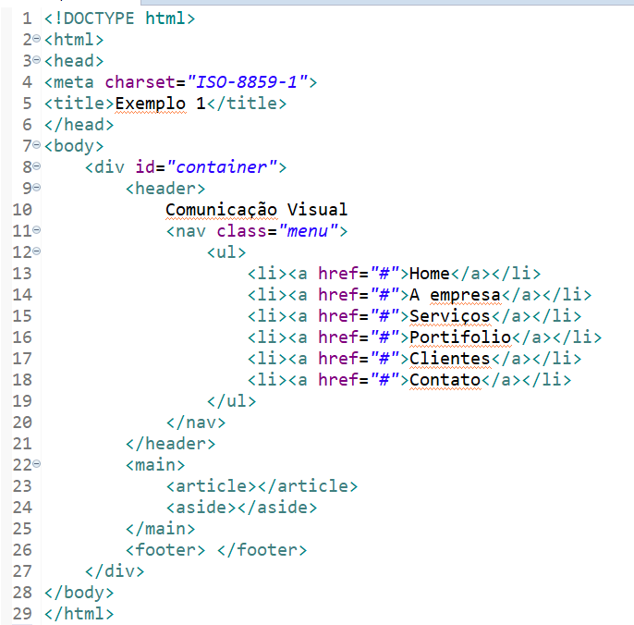
CSS - CASCADING STYLE SHEETS

Slide 79
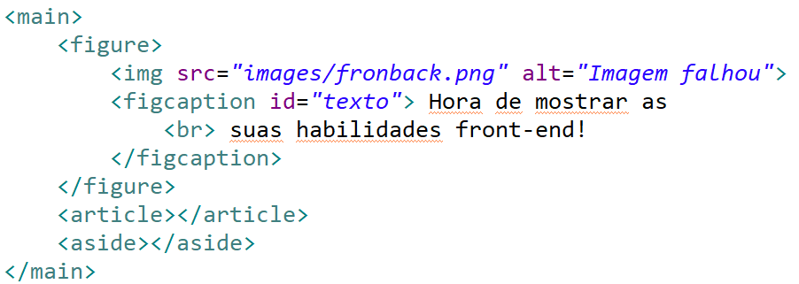
HANDS ON - CONTINUAÇÃO
Vamos inserir uma imagem na tag “<main>”
O elemento <main> define o conteúdo principal dentro do <body> em seu documento ou aplicação. Entende-se como conteúdo principal aquele relacionado diretamente com o tópico central da página ou com a funcionalidade central da aplicação. O mesmo deverá ser único na página. (fonte: https://developer.mozilla.org)

Slide 80
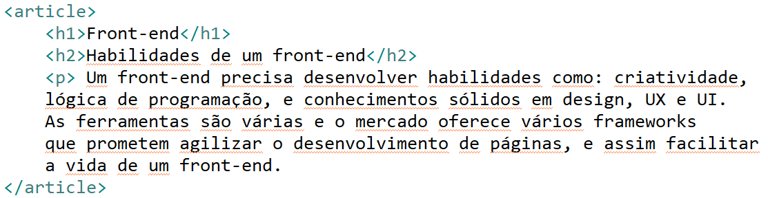
HANDS ON - CONTINUAÇÃO
Vamos criar o artigo principal da página, na tag <article>.

Slide 81
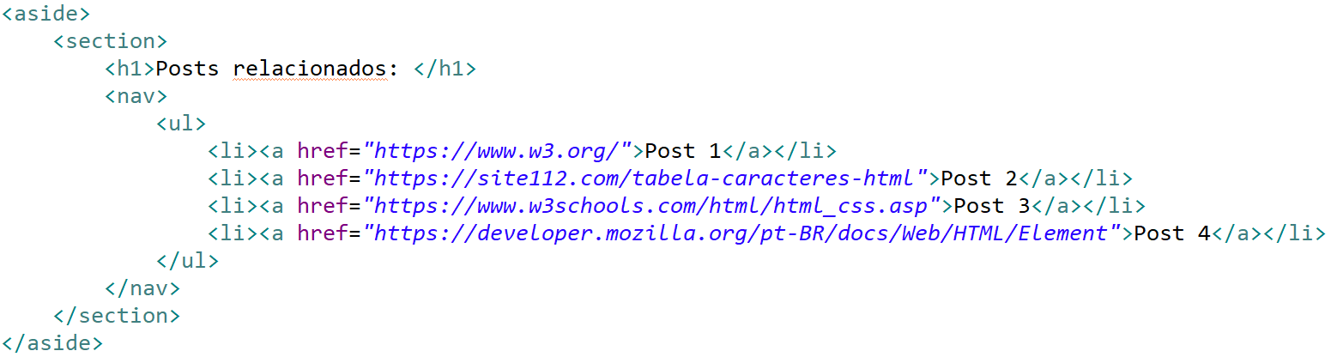
HANDS ON - CONTINUAÇÃO
Vamos criar o menu de apoio para o artigo, por meio da tag <aside>

Slide 82
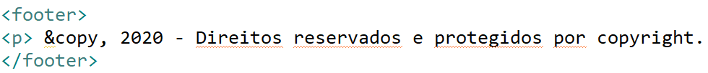
HANDS ON - CONTINUAÇÃO
Vamos finalizar com o rodapé <footer>

Slide 83
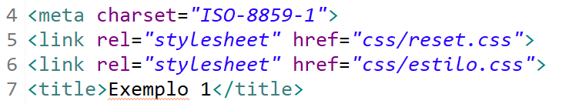
HANDS ON - CONTINUAÇÃO
Eu disse “finalizar”????? Claro que não né? Falta estilizar a nossa pagina, vamos contar com uma ajuda externa....
Crie um arquivo chamado reset.css
acesse o site http://meyerweb.com/eric/tools/css/reset/
copie o script que apresenta na página para o arquivo “reset.css” que você criou.
Adicione a linha abaixo:

Slide 84
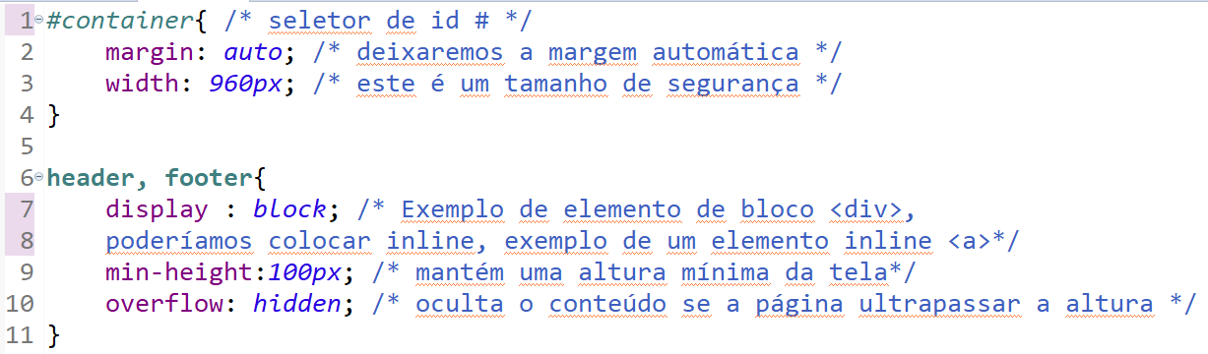
HANDS ON - CONTINUAÇÃO
Agora vamos criar o arquivo “estilo.css” e montaremos o nosso CSS. Digite o código abaixo:

Slide 85

HANDS ON - CONTINUAÇÃO
Agora, alteramos no nosso index.html:
E:

Slide 86
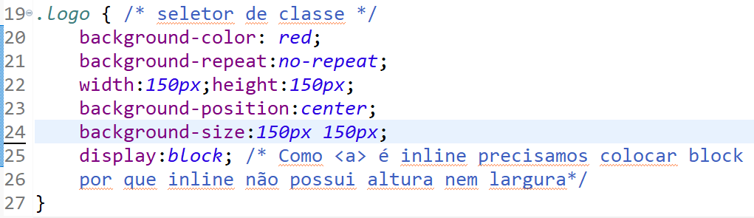
HANDS ON - CONTINUAÇÃO
Continuamos o nosso estilo:

Slide 87
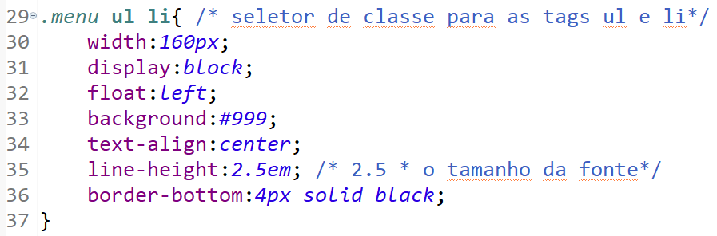
HANDS ON - CONTINUAÇÃO
Continuamos o nosso estilo:

Slide 88
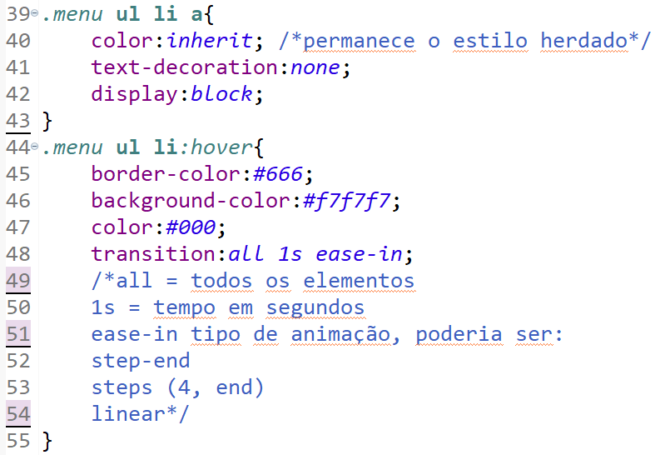
HANDS ON - CONTINUAÇÃO
Vamos aprimorar ainda mais nosso menu:

Slide 89
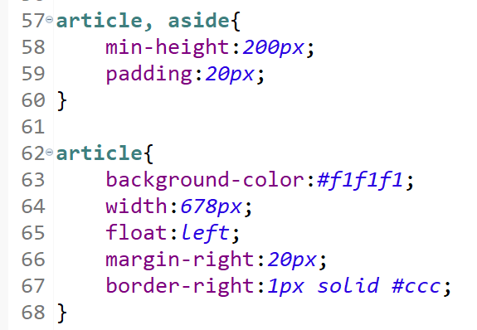
HANDS ON - CONTINUAÇÃO
Vamos aprimorar agora o nosso artigo:

Slide 90
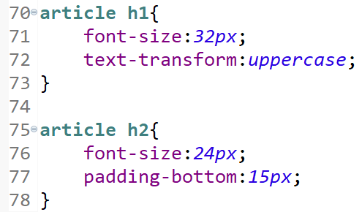
HANDS ON - CONTINUAÇÃO
Continuamos a aprimorar o nosso artigo:

Slide 91
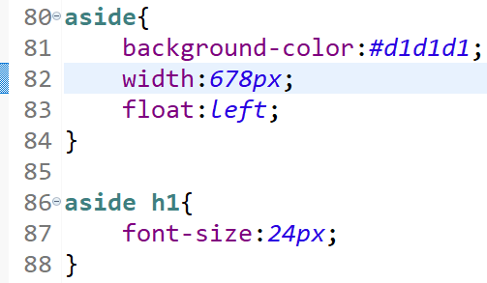
HANDS ON - CONTINUAÇÃO
Vamos para o aside agora:

Slide 92
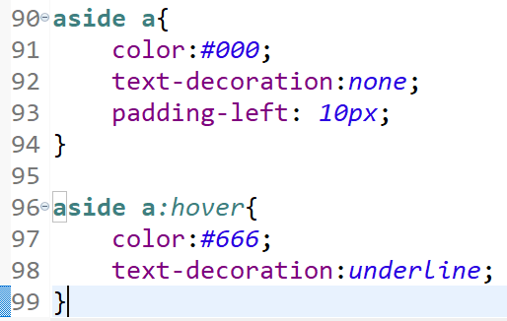
HANDS ON - CONTINUAÇÃO
Últimos detalhes do aside:

Slide 93
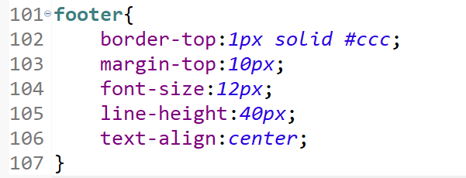
HANDS ON - CONTINUAÇÃO
Estilizando o footer:

Slide 94
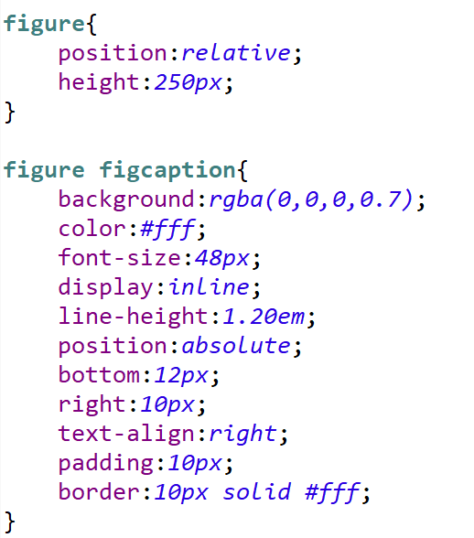
HANDS ON - CONTINUAÇÃO
Quase terminando, agora vamos para o figure figcaption =>
Provavelmente você precisará mexer nas propriedades
de altura e largura da sua imagem, conforme apresentado
abaixo:

Slide 95
DICA
Bem trabalhoso, pensar em um layout bonito, elegante e com todos os componentes que desejamos certo?
Por isso, para o desenvolvimento de projetos rápidos, recomendo o site abaixo:
https://templated.co/
Possui muitos modelos legais que podem ser baixados gratuitamente e você pode realizar as alterações para a sua aplicação.... Tente, verá que será mais fácil, ou monte o seu próprio template!!!!! Let´s go!!!!!

Slide 96
DÚVIDAS….

Slide 97
REFERÊNCIAS BIBLIOGRÁFICAS
FILHO, Ozeas Vieira Santana. Introdução à Internet. Editora Senac. São Paulo.
BENEDICTO, A. D. Victoriano. Aprenda em 24 horas Internet. Editora Campos, 1998.
HAHN, Harley; STOUT, Rick. Dominando a Internet. Editora Makron Books, 1995.

Slide 98
4. JAVASCRIPT

Slide 99
JAVA SCRIPT
JavaScript é uma linguagem de programação interpretada. Foi originalmente implementada como parte dos navegadores web para que scripts pudessem ser executados do lado do cliente e interagissem com o usuário sem a necessidade deste script passar pelo servidor.
É atualmente a principal linguagem para programação clientside (lado do cliente) em navegadores web. Foi concebida para ser uma linguagem script com orientação a objetos baseada em protótipos, tipagem fraca e dinâmica e funções de primeira classe. Possui suporte à programação funcional e apresenta recursos como fechamentos e funções.

Slide 100
JAVA SCRIPT – OPERADORES ARITMÉTICOS
+ => soma
- => subtração
/ => divisão
* => multiplicação
% => módulo de uma divisão
** => potência

Slide 101
JAVA SCRIPT – OPERADORES LÓGICOS
&& => and (e)
|| => or (ou)
! => not (não)

Slide 102
JAVA SCRIPT – OPERADORES RELACIONAIS
> => maior
< => menor
>= => maior ou igual
<= => menor ou igual
!= => diferente
== => igualdade

Slide 103
JAVA SCRIPT – IF
if (teste lógico){
condição verdadeira
} else {
condição falsa
}

Slide 104
JAVA SCRIPT – SWITCH
switch(expressão){
case n:
bloco de comando;
break;
case n:
bloco de comando;
break;
default:
bloco de comando;
}

Slide 105
JAVA SCRIPT – FOR
for (let i = 0 ; i <= 9 ; i++){
bloco que será executado...
}

Slide 106
JAVA SCRIPT – WHILE
while (condicionamento) {
bloco que será executado... pode ter vários comandos...
}

Slide 107
JAVA SCRIPT – DO WHILE
let i = 0; // variável inicial
do {
bloco que será executado...
} while (i <= n); // condição

Slide 108
JAVA SCRIPT – RECURSOS PARA STRING
Propriedade length - retorna o tamanho da string.
Método toLowerCase() - retorna a string em letras minúsculas.
Método toUpperCase() - retorna a string em letras maiúsculas.
Método charAt() - retorna o caracter contido em uma determinada posição.
Método indexOf(‘caracter’) - verifica em que posição está determinado caracter, caso não encontre retorna -1. Inicia a busca pelo primeiro caracter.

Slide 109
JAVA SCRIPT – RECURSOS PARA STRING
Método indexOf(‘caracter’, posição) - verifica em que posição está o caracter, começando na posição determinada.
Método lastIndexOf(‘caracter’) - verifica em que posição está determinado caracter, caso não encontre retorna -1. Inicia a busca pelo último caracter.
Método substring(início,fim) - retorna um pedaço da string, você pode determinar o começo e fim deste retorno.

Slide 110
JAVA SCRIPT – ARRAY
Declarando um array
var nome =[“valor 1", “valor 2", “valor 3", ...];
Tamanho do array
Nome do array.length;
Adicionar um item no fim do array
Nome do array.push(“conteúdo");

Slide 111
JAVA SCRIPT – ARRAY
Remover um item no fim do array
Nome do array.pop();
Adicionar um item no início do array
Nome do array.unshift(“conteúdo");
Remover um item no início do array
Nome do array.shift();

Slide 112
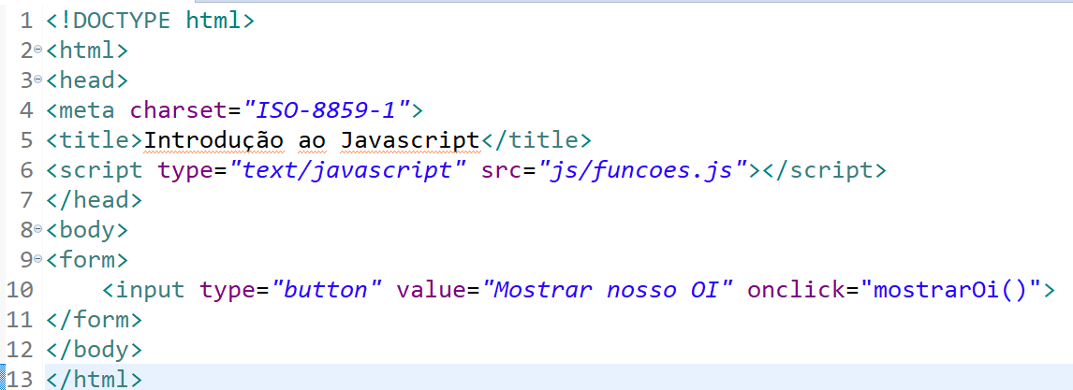
JAVA SCRIPT - APLICAÇÃO
Crie um novo arquivo HTML, e digite o código abaixo:

Slide 113
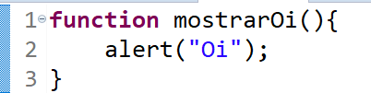
JAVA SCRIPT - APLICAÇÃO
Crie um diretório chamado “js” e dentro deste diretório crie um arquivo chamado “funcoes.js”, com o código abaixo:

Slide 114
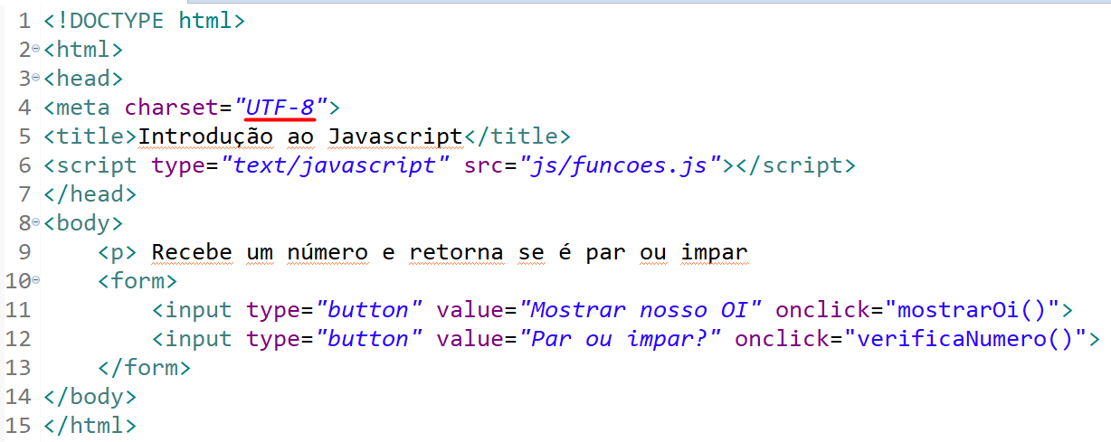
JAVA SCRIPT - APLICAÇÃO
Volte ao arquivo HTML e adicione as linhas conforme abaixo:

Slide 115
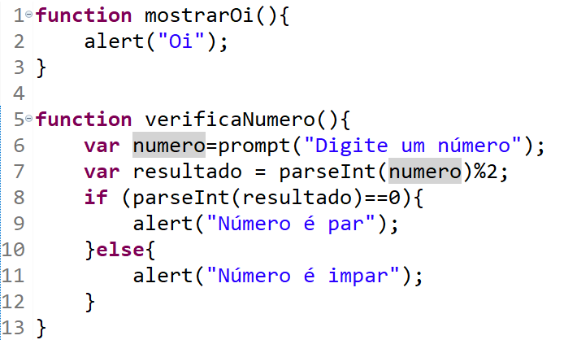
JAVA SCRIPT - APLICAÇÃO
Dentro do arquivo funções (funcoes.js) adicione a nova função, conforme apresentado abaixo:

Slide 116
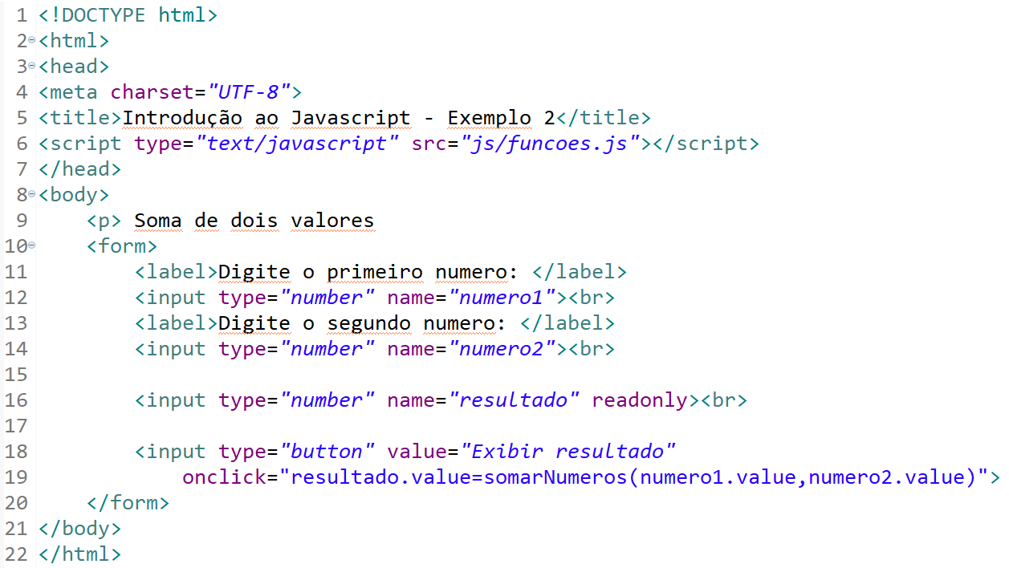
JAVA SCRIPT – APLICAÇÃO EXEMPLO 2
Crie um novo arquivo HTML, e digite o código abaixo:

Slide 117
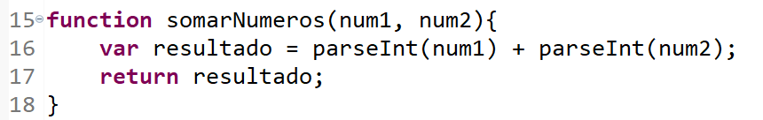
JAVA SCRIPT – APLICAÇÃO EXEMPLO 2
No mesmo arquivo “funcoes.js” acrescente a função abaixo:

Slide 118
JAVA SCRIPT – DESCANSO
- Criar uma página em HTML 5, com dois botões, sendo que cada botão, chama uma função no mesmo arquivo, sendo esse arquivo único com o nome funcoes.js.
- Calcular o percentual de faltas de um aluno, recebendo o total de aulas do semestre e o total de faltas de um determinado aluno no semestre, após calcular o percentual de faltas, retornar com um alert com o percentual de faltas, após verificar com a if/else: Se o número de faltas for menor ou igual que 25%, exibir a frase “O aluno está aprovado por falta”, senão, exibir a frase “O aluno está reprovado por falta”. Obs.: Esse exercício, pode receber os dados com o prompt ou no formulário do HTML 5.
- Receber um valor de um a doze, verificar a qual mês que esse número corresponde, exemplo, se digitado 12, corresponde ao mês de Dezembro, então retorna uma mensagem, informando que o que o mês digitado, corresponde a dezembro. Obs.: Esse exercício, pode receber os dados com o prompt ou no formulário do HTML 5.

Slide 119
DÚVIDAS….

Slide 120
REFERÊNCIAS BIBLIOGRÁFICAS
Curso de HTML5 W3C http://www.w3c.br/pub/Cursos/CursoHTML5/html5-web.pdf
Mozilla Developer https://developer.mozilla.org/ptBR/docs/Web/Guide/HTML/Forms/Meu_primeiro_formulario_HTML

Slide 121

OBRIGADO
professorhumbertodelgado@gmail.com
Copyright © 2020 | Professor (a) Prof. Humberto Delgado de Sousa
Todos os direitos reservados. Reprodução ou divulgação total ou parcial deste documento, é expressamente proibido sem consentimento formal, por escrito, do professor/autor.

